Slide 1


Titel
Datum:
Zeitrahmen:

Slide 2


Titel

Slide 3
T
Titel
TitelTTitel

Slide 4
Beitrag 1

Slide 5
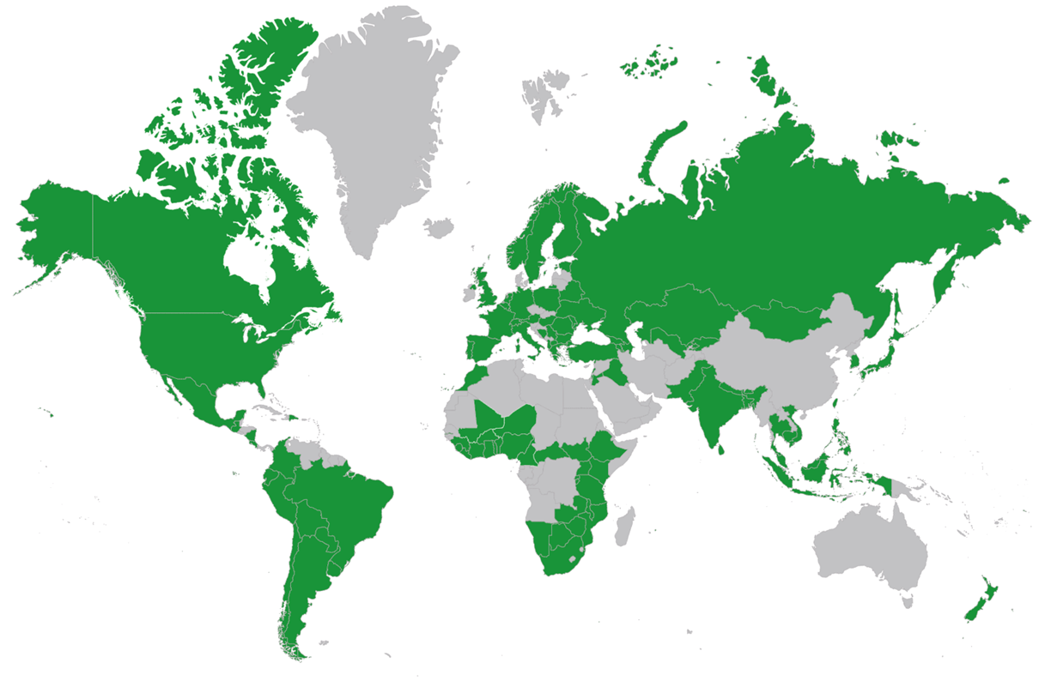
ECPAT International
Größtes internationales Netzwerk gegen alle Formen sexueller Ausbeutung Minderjähriger
Arbeitet seit über 30 Jahren für den Schutz von Kindern vor Menschenhandel und sexueller Ausbeutung im Tourismus und online
Von Bangkok aus koordiniert das ECPAT Sekretariat internationale Kampagnen, Advocacy und Forschung
→ 142 Mitgliedsorganisationen ● 115 Länder (Stand 2025)

Slide 6


ECPAT Deutschland
Zusammenschluss von 24 Organisationen
mit Sitz der Geschäftsstelle in Freiburg
Arbeitet seit 24 Jahren mit Schulungen, Beratung, Advocacy und Studien für den Schutz von Kindern und gegen sexualisierte Gewalt, Ausbeutung und Menschenhandel
Multi-Stakeholder Ansatz zur Zusammenarbeit mit Behörden, Unternehmen, NGOs, Polizei, Fachberatungsstellen, Justiz, usw.
4 Fachbereiche
Kinderschutzkonzepte
Kinderschutz im Tourismus
Kinderschutz vor Menschenhandel
Kinderschutz im digitalen Raum

Slide 7

Meldeplattform: www.nicht-wegsehen.net
Notes:
Folie 4 – Meldeplattform - www.nicht-wegsehen.net:
bietet unterschiedliche Meldemöglichkeiten für Hinweise sexualisierter Gewalt & Ausbeutung gegen Minderjährige:
im In- oder Ausland (auf Reisen) an ECPAT DE in Kooperation mit dem BKA
→Personen können ihren Verdacht auch ohne Angabe von personenbezogenen Daten melden
2. im Alltag bei der Polizeilichen Kriminalprävention der Länder und des Bundes (ProPk)
3. oder Beobachtungen im Internet werden an jugendschutz.net gemeldet.

Slide 8

Fragen?

Slide 9
Das Seminar-Team
Referentin:
Moderatorin:
Bild einfügen
Bild einfügen
Name
Position/Organisation
Name
Position/Organisation

Slide 10

Agenda
Einführung
Beitrag 1
Beitrag 2
Beitrag 3

Slide 11

Ziele

Slide 12

Advocacy zum Schutz vom Kindern

Slide 13

Kinderschutzkonzepte

Slide 14

Kinderschutz im Tourismus

Slide 15

Migration und Flucht

Slide 16

Kinderschutz vor Menschenhandel

Slide 17

Kinderschutz im digitalen Raum

Slide 18
Beitrag 1

Slide 19
Beitrag 1

Slide 20
Fragen?

Slide 21
Beitrag 2

Slide 22
Beitrag 2

Slide 23
Fragen?

Slide 24
…

Slide 25


Weitere Informationen und Beratungsstellen
ECPAT Deutschland e.V. www.ecpat.de
ECPAT International www.ecpat.org
Meldeplattform für Hinweise zu
sexualisierter Gewalt und Ausbeutung: www.nicht-wegsehen.net
Internationale Meldeplattform: www.dontlookaway.report
Bundesweite Übersicht von Beratungsstellen &
Netzwerken für betroffene Kinder des Handels: www.bkk.ecpat.de/netzwerke
Informationen zum Thema Schutz vor
Ausbeutung im Tourismus: www.thecode.org
Hilfe-Telefon Sexueller Missbrauch 0800 22 55 530

Slide 26


Soziale Medien

Slide 27






Kontakt
@ecpatgermany
www.ecpat.de
info@ecpat.de

